Slide 1
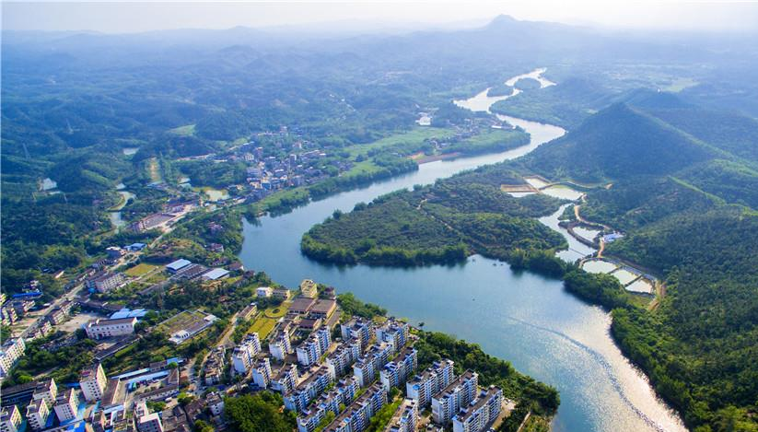
《防城港市河西片区控制性详细规划》动态成果公示
开门办规划，我们期待您的建议
尊敬的市民朋友：
《防城港市河西片区控制性详细规划》动态成果更新由防城港市自然资源局组织编制，为了让公众充分了解规划内容，现将方案公示如下。
（一）公示地点：防城港市自然资源局门户网站（http://fcg.dnr.gxzf.gov.cn/）。
（二）公示期：2023年7月14日至2023年8月20日
（三）相关利害关系人如有意见，请于公示期内将书面意见（署真实姓名、身份证号码、联系地址和通讯方式）反馈至防城港市自然资源局国土空间规划科。邮寄地址：防城港市港口区云南路30号天马大厦7楼，邮箱fcgkjgh@163.com。
本次规划公示热枕期待广大市民积极参与，并提出您宝贵的意见和建议。
防城港市自然资源局
2023年7月14日
规划目的
为指导河西片区新的开发建设需求，统筹安排规划范围内的土地使用和各项建设，加强城市规划管理为该区开发建设提供依据，根据《中华人民共和国城乡规划法》《城市规划编制办法》及其它相关法律法规，对原《防城港市河西片区控制性详细规划》成果进行动态更新。
发展定位
规划河西片区总体定位为：弥补中心城区功能短板、疏解防城老城功能的城市功能扩展区，打造环境友好型城市。以休闲居住为主要功能，并积极拓展商务办公、文化旅游、医疗康养等功能片区，配套大型商业、文化、医疗服务中心，将河西片区逐步打造成引领现代生活新风尚、交通便利、产城融合、环境优美、具有强大吸引力与凝聚力的滨江山水生态新城。
05

Slide 2
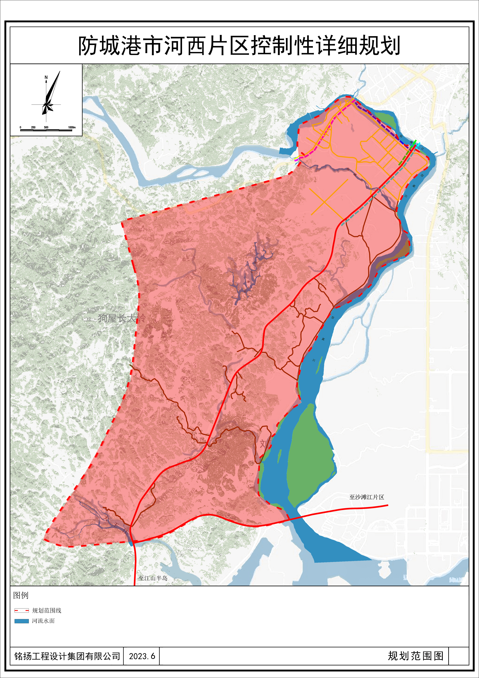
《防城港市河西片区控制性详细规划》动态成果公示
规划范围
规划范围图
河西片区范围位于防城港市西部，北侧、东侧以防城江为界，南至西湾大道，西至机场快环(规划)，包括防城区(部分)、黄竹塘社区、水营村、鲤鱼江村和大王江村。总规划面积约2974.62公顷，
其中城市建设用地面积1407.32公顷。
06

Slide 3
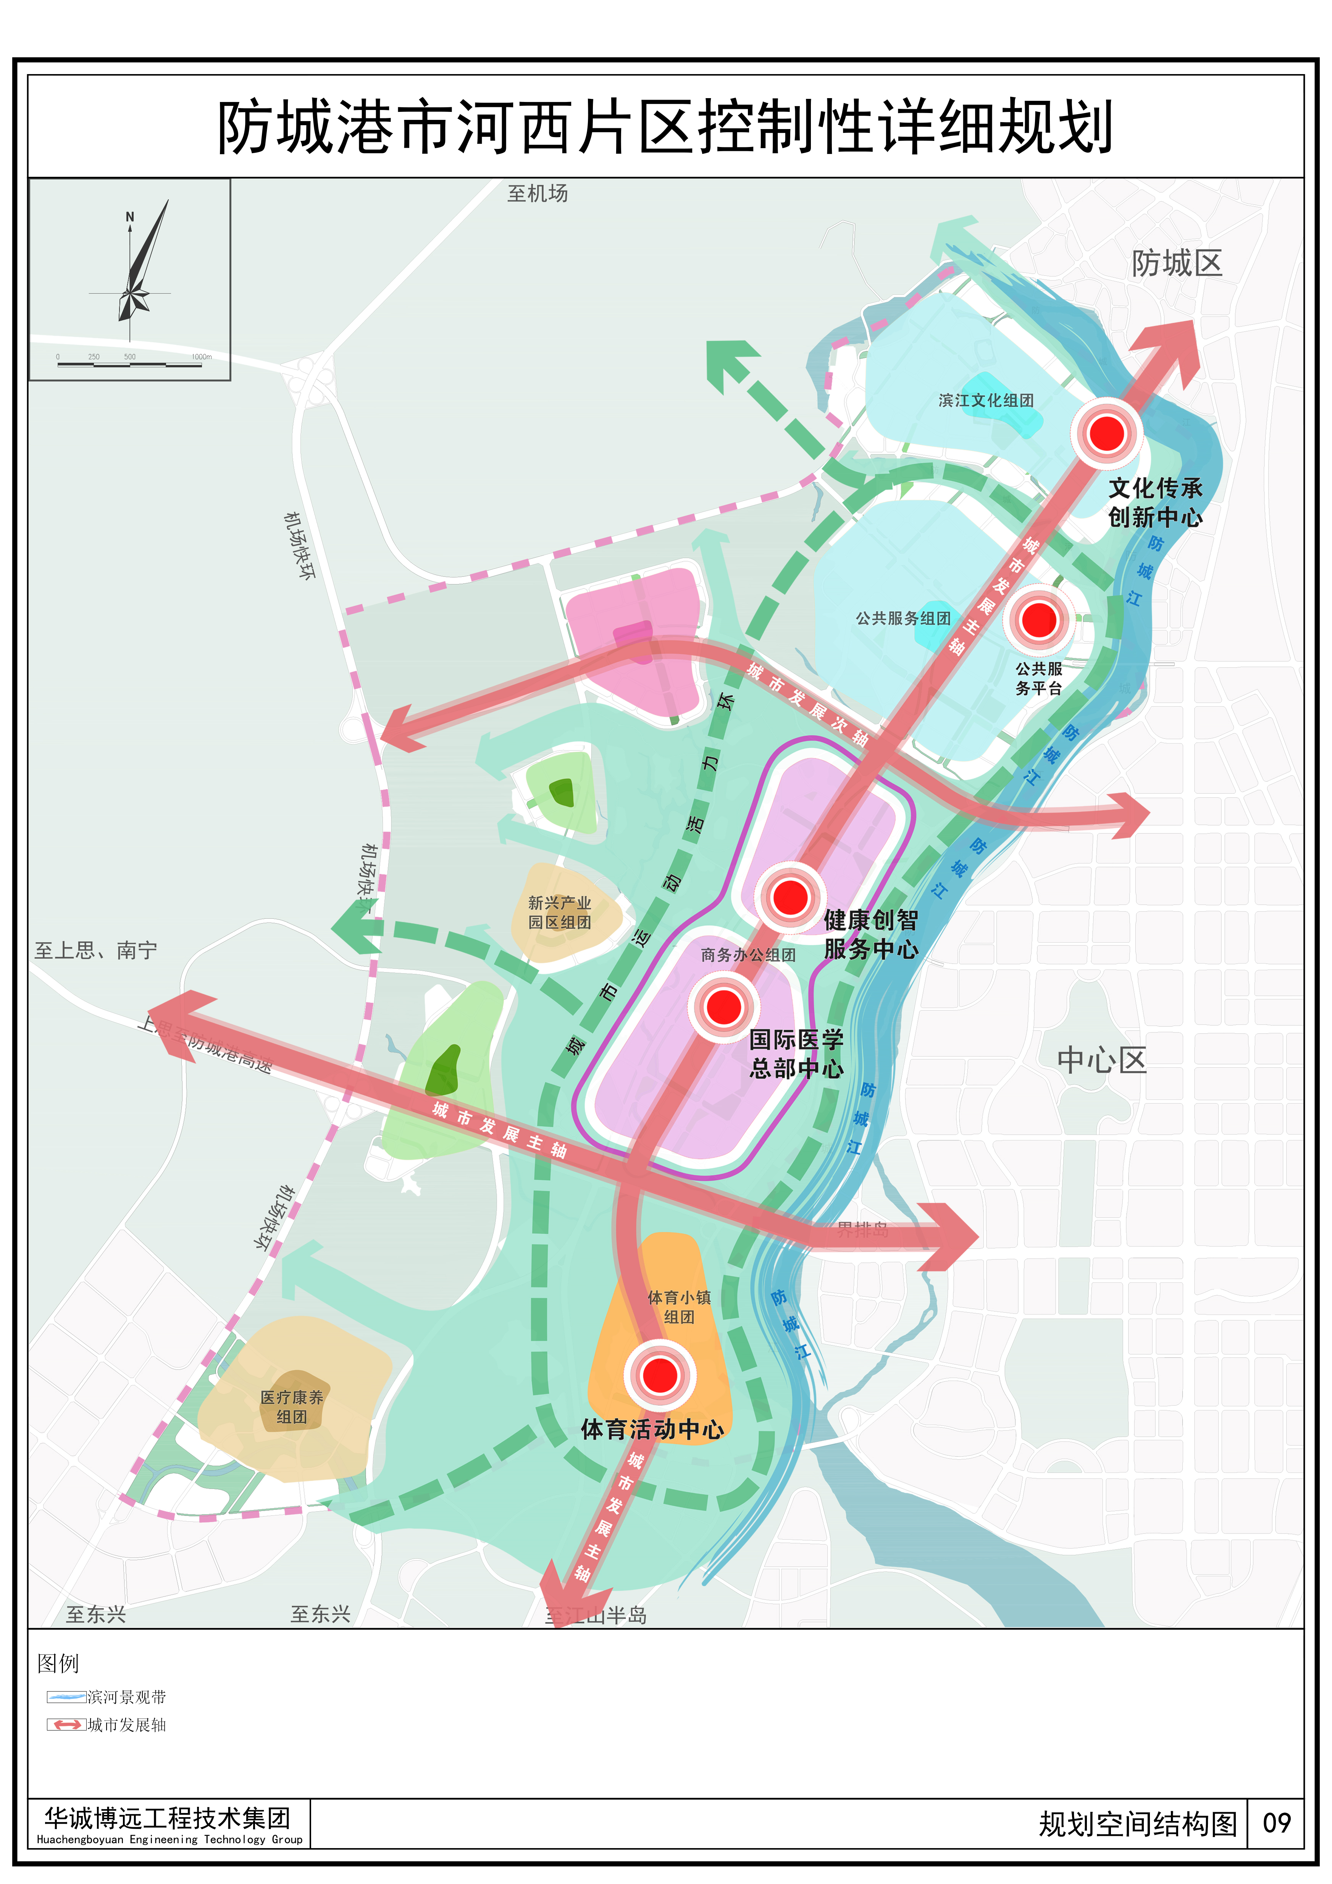
《防城港市河西片区控制性详细规划》动态成果公示
规划空间结构
调整前规划空间结构图
规划形成“一江为脉，三轴通城；三廊联江，六区营城”的空间结构。
“一江”：防城江
“三轴”：北部文昌大道、中部灵峰大道和南部江山大道城市发展轴
“三廊”：结合水系和绿化景观廊道等形成的城市景观廊道
“六组团”：滨江文化组团、公共服务组团、商务办公组团、新兴产业园组团、医疗康养组团、体育小镇组团。
07

Slide 4
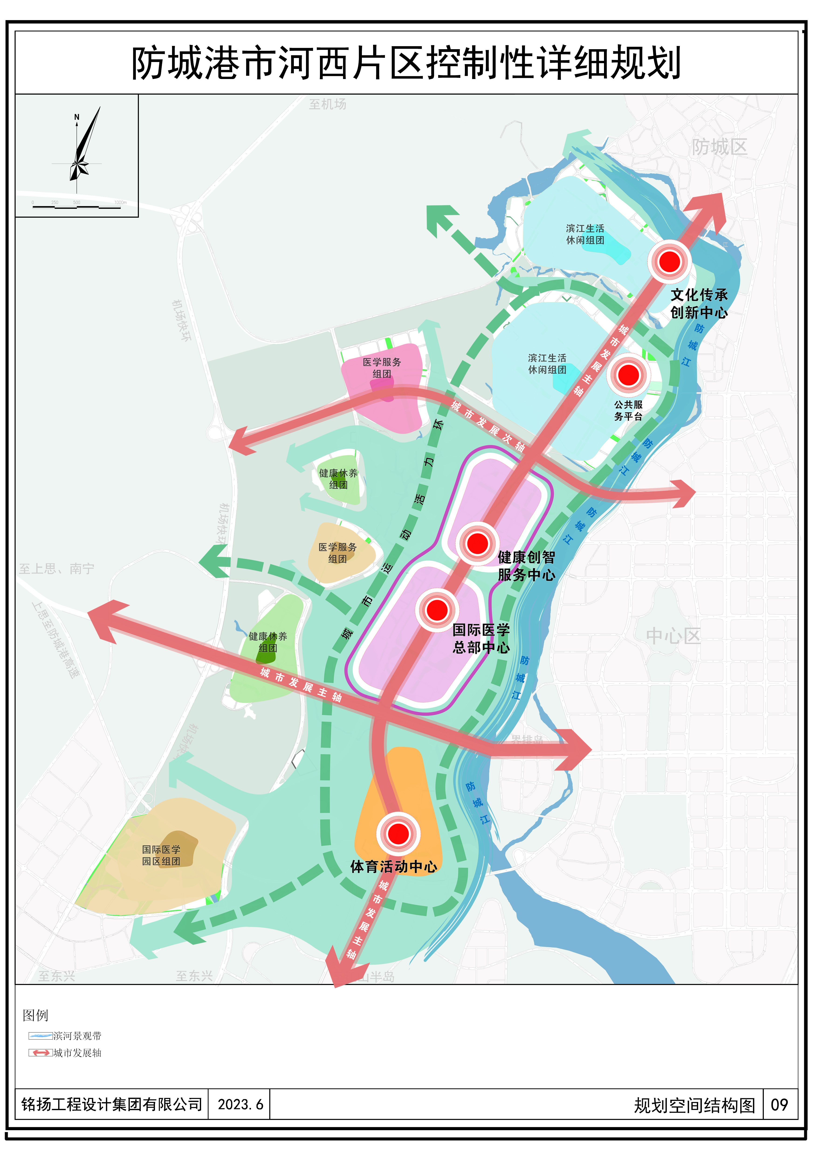
《防城港市河西片区控制性详细规划》动态成果公示
规划空间结构
调整后规划空间结构图
规划形成“一江为脉，三轴通城；三廊联江，六区营城”的空间结构。
“一江”：防城江
“三轴”：北部文昌大道、中部灵峰大道和南部江山大道城市发展轴
“三廊”：结合水系和绿化景观廊道等形成的城市景观廊道
“六组团”：滨江文化组团、公共服务组团、商务办公组团、新兴产业园组团、医疗康养组团、体育小镇组团。
07

Slide 5
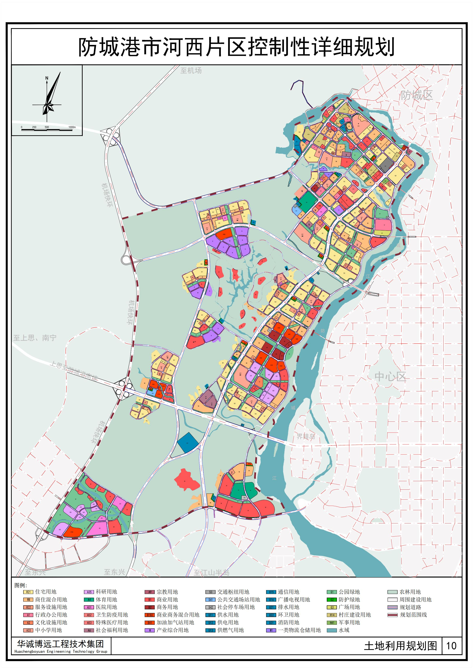
《防城港市河西片区控制性详细规划》动态成果公示
用地规划
调整前土地利用规划图
08

Slide 6
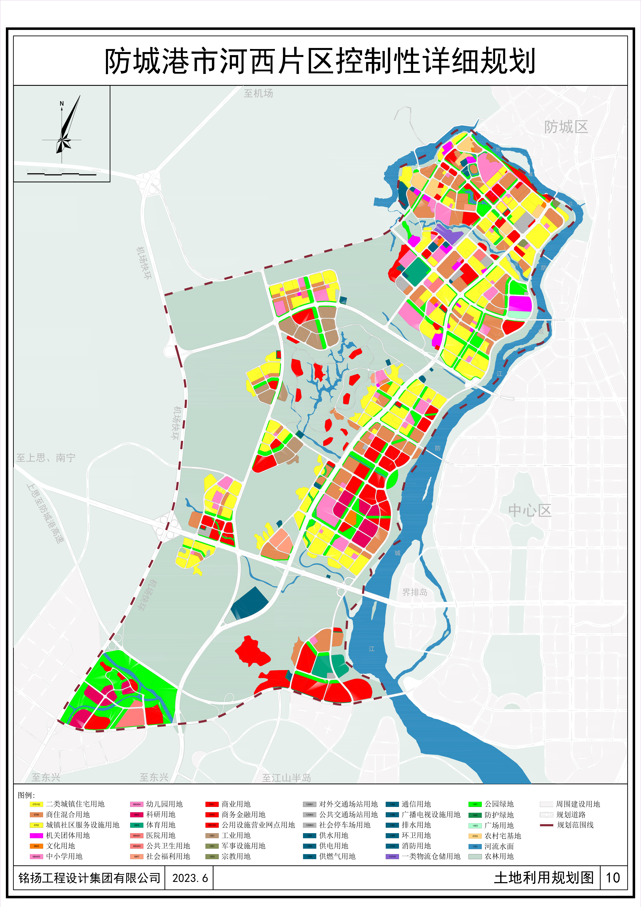
《防城港市河西片区控制性详细规划》动态成果公示
发展用地规模
调整后土地利用规划图
08

Slide 7
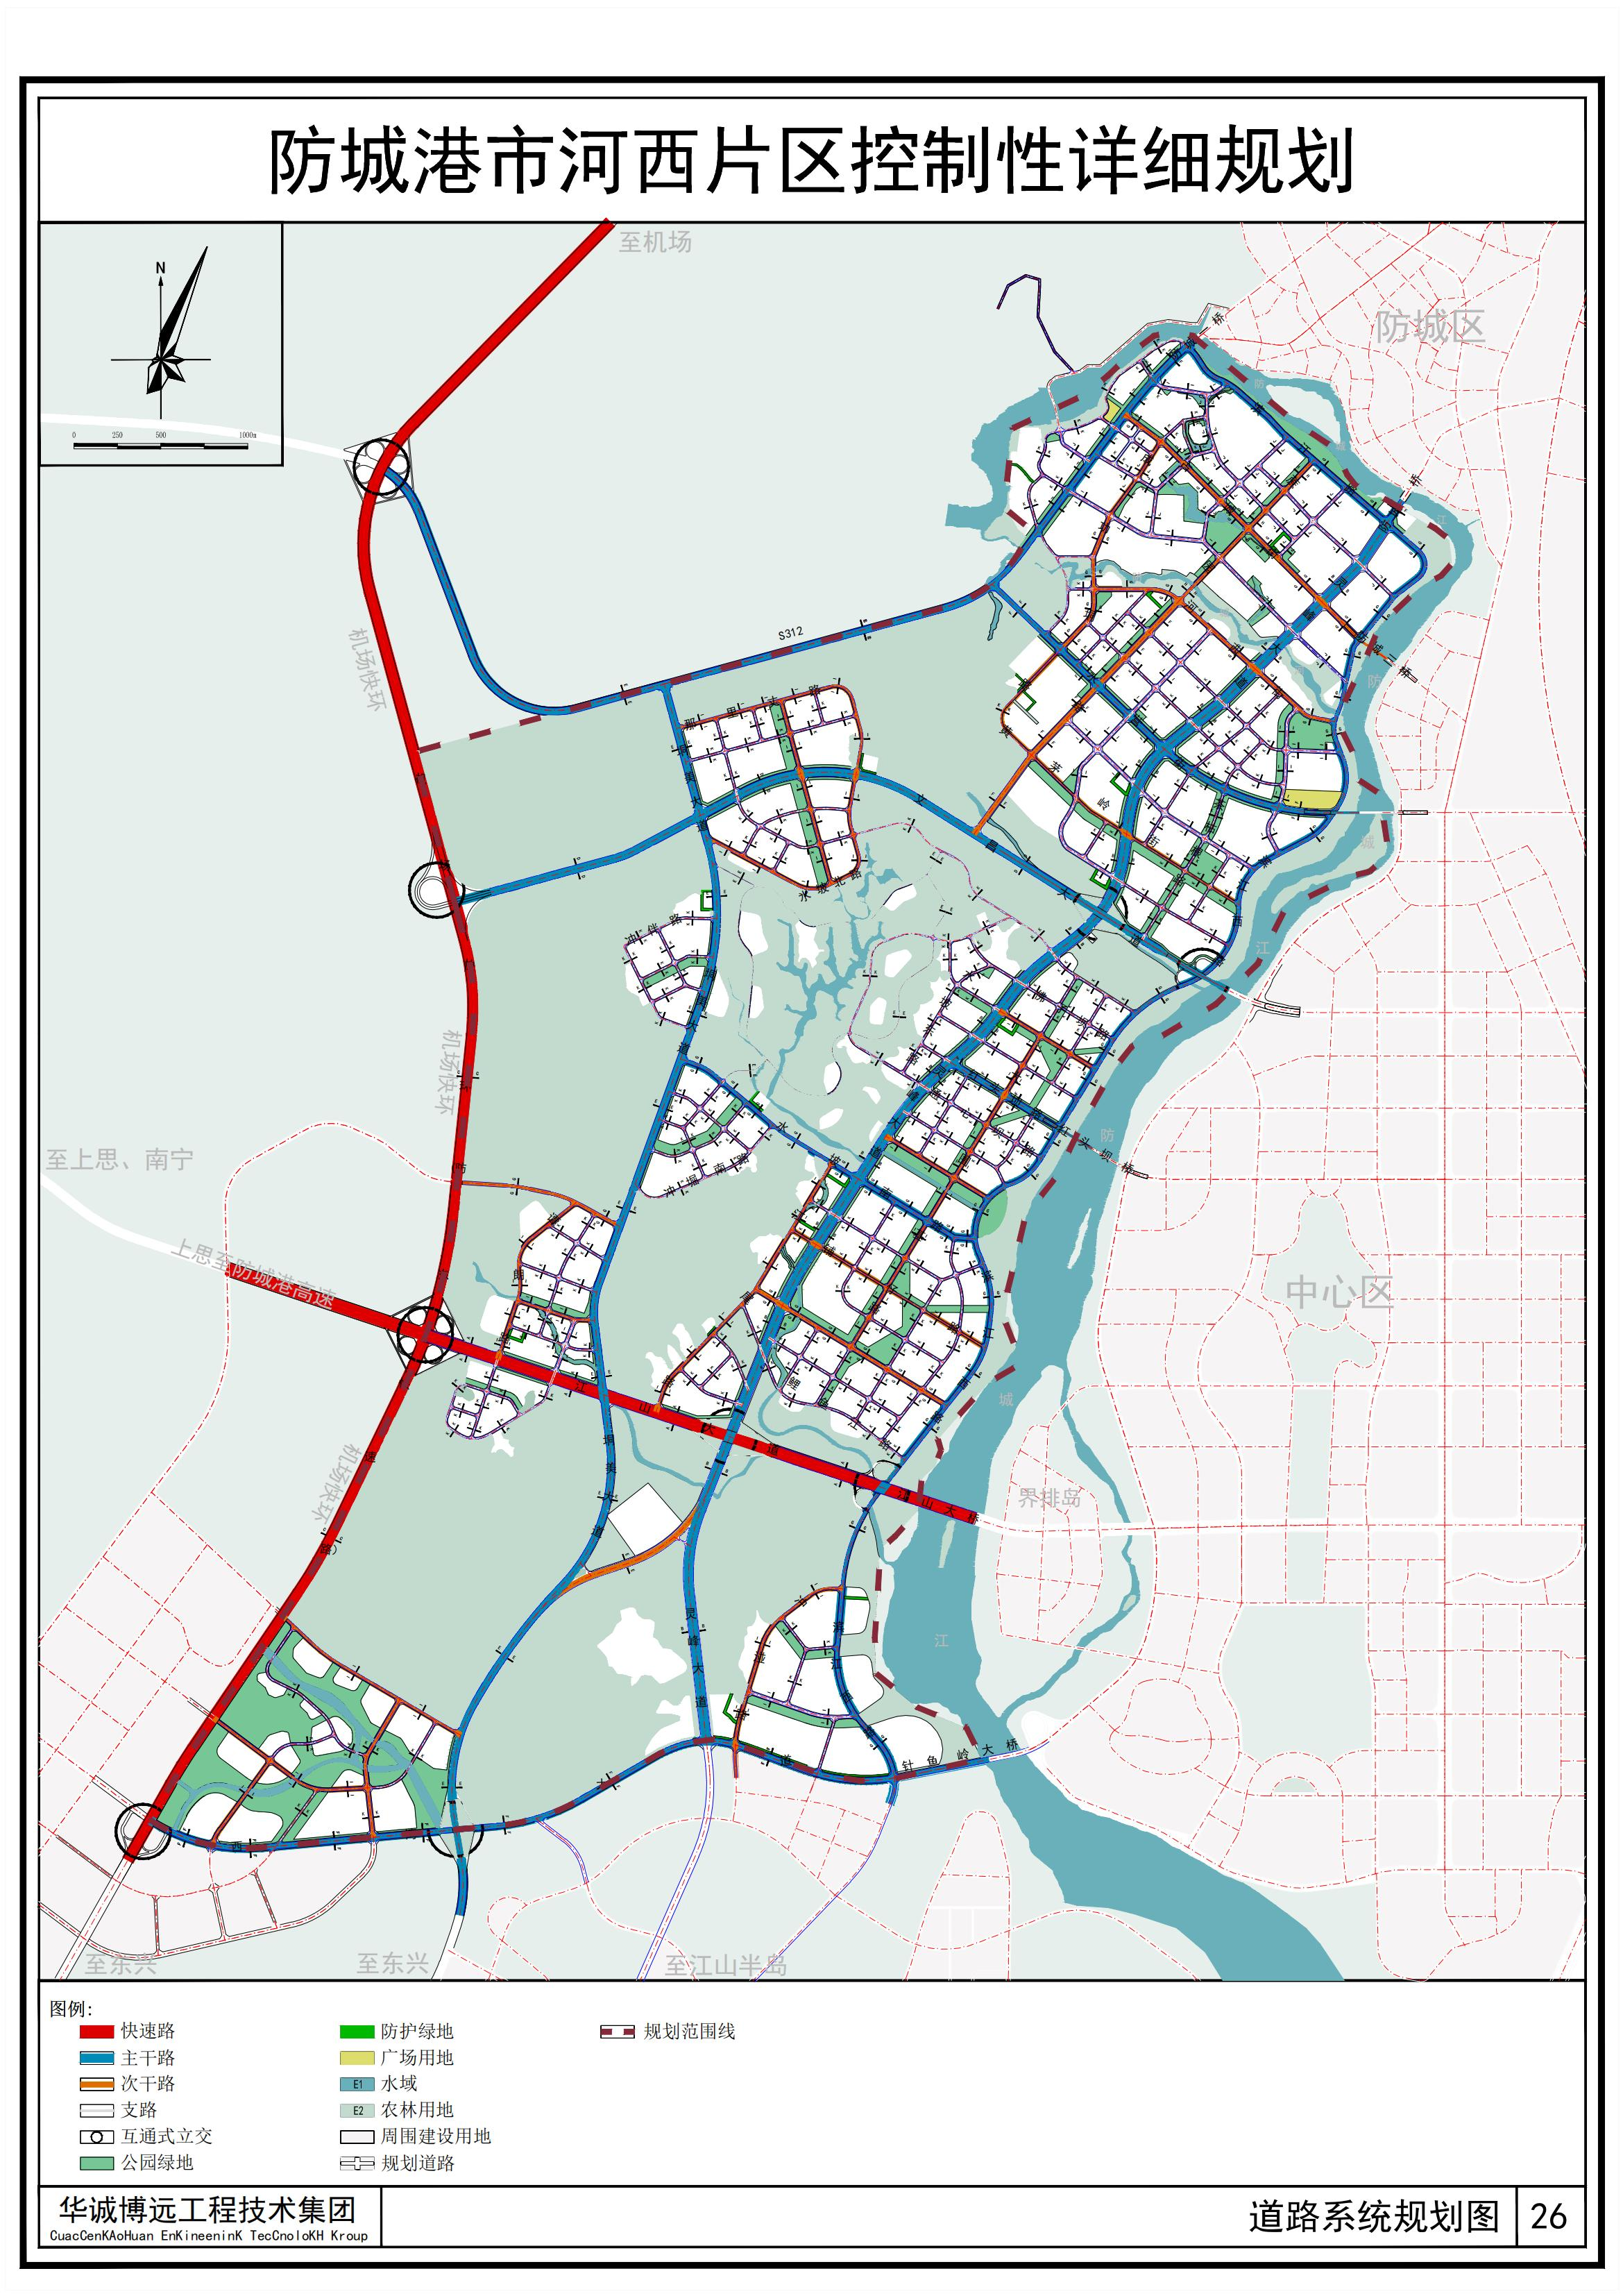
《防城港市河西片区控制性详细规划》动态成果公示
交通规划
调整前道路系统规划图
加强规划区内路网系统与对外交通路网系统的衔接，完善河西片区内支路网络系统，提高地块可达性，形成等级分明、结构合理、相互衔接的道路网络系统。河西片区内道路系统由快速路、主干路、次干路、支路四级构成。
09

Slide 8
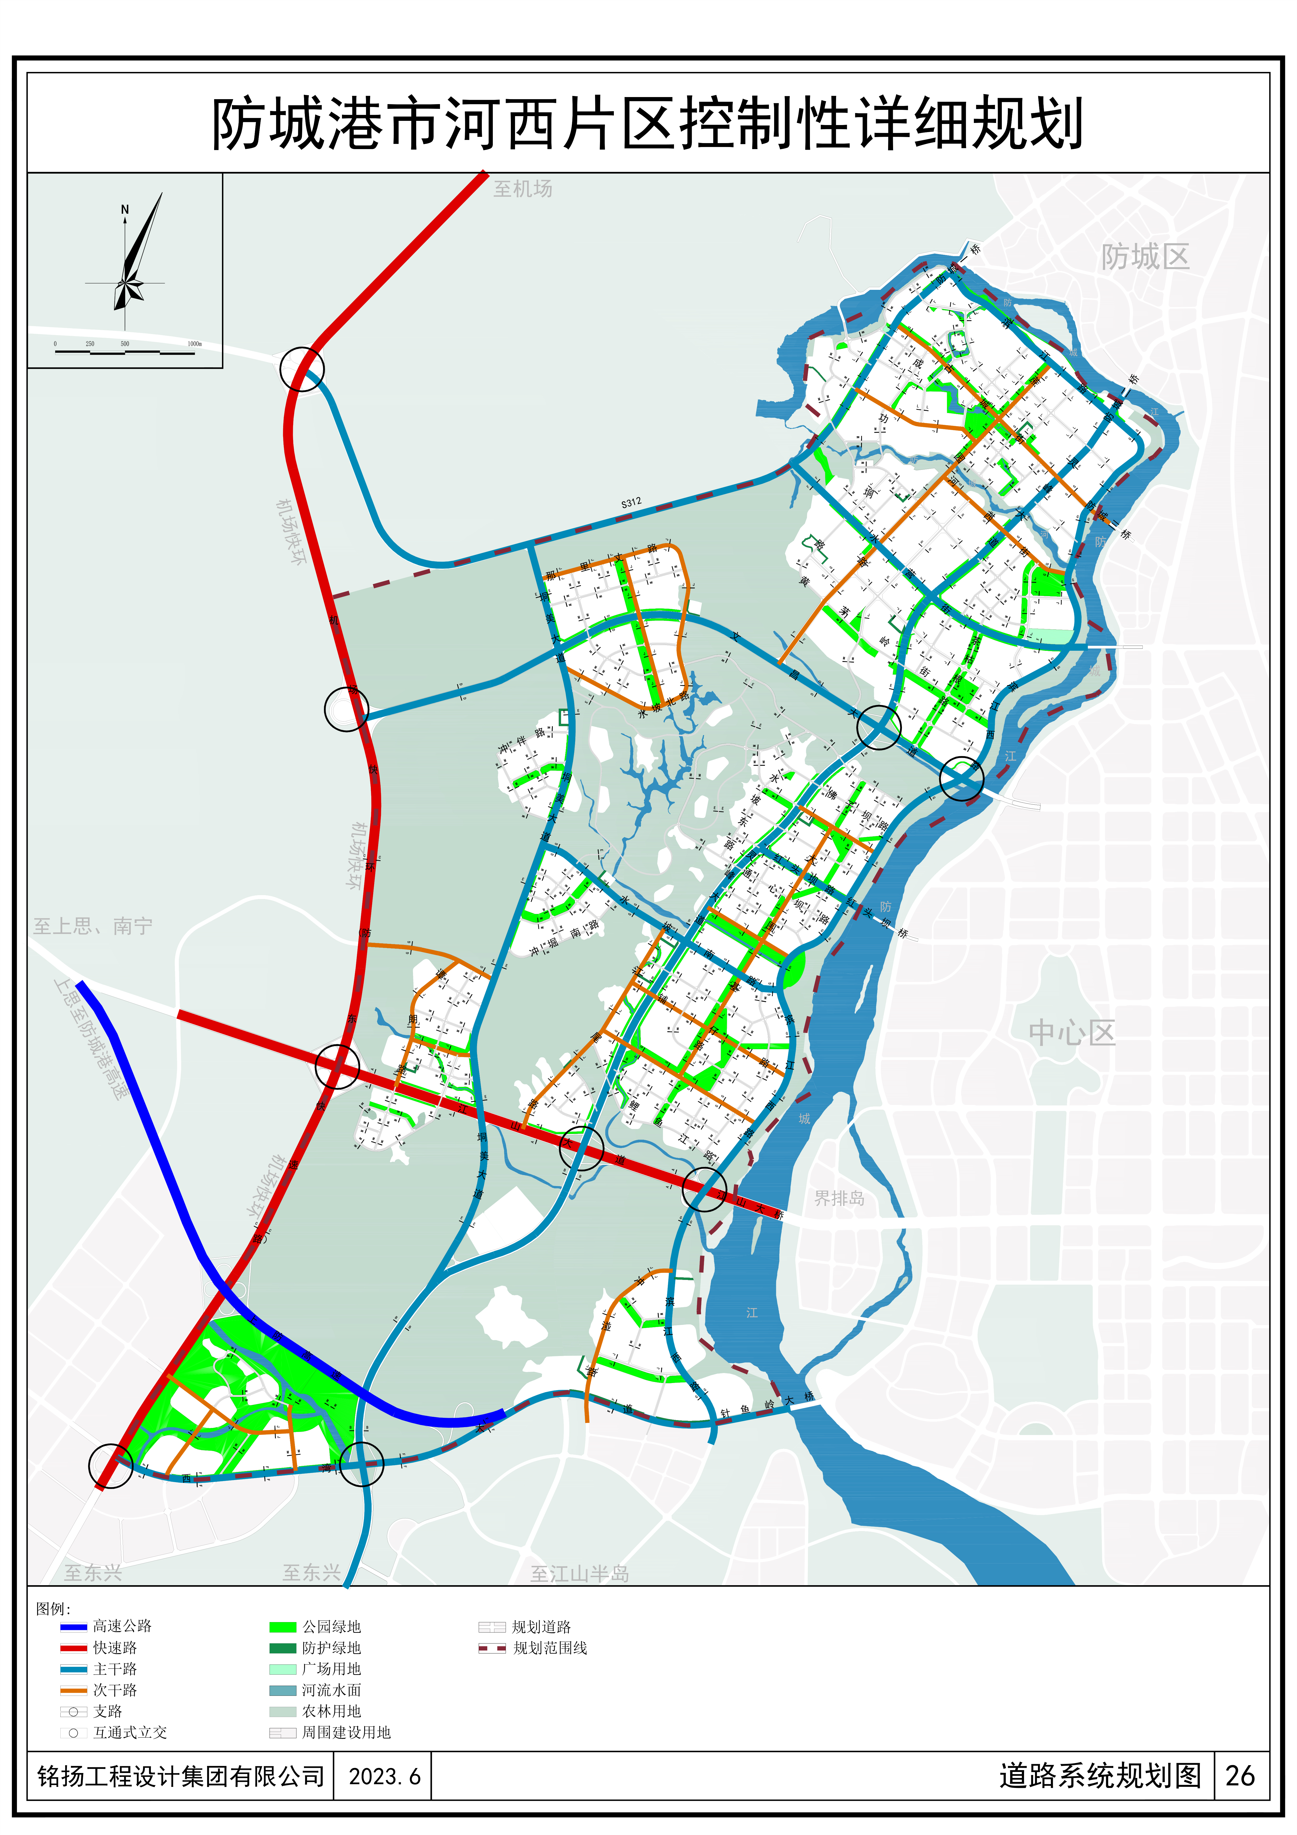
《防城港市河西片区控制性详细规划》动态成果公示
交通规划
调整后道路系统规划图
加强规划区内路网系统与对外交通路网系统的衔接，完善河西片区内支路网络系统，提高地块可达性，形成等级分明、结构合理、相互衔接的道路网络系统。河西片区内道路系统由快速路、主干路、次干路、支路四级构成。
09

Slide 9
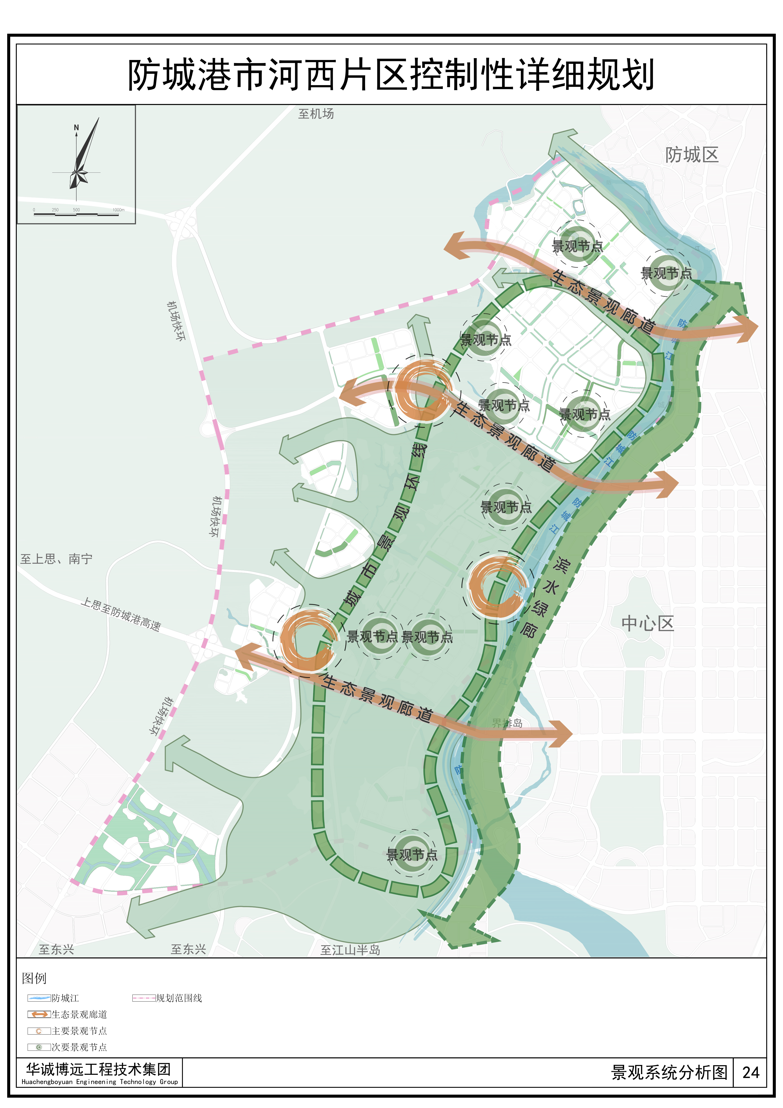
《防城港市河西片区控制性详细规划》动态成果公示
绿化系统规划
调整前景观系统规划图
规划依托河西片区独特的自然山水环境、外围自然山体环境以及内部水系、水库等自然景观资源，综合考虑、统一规划，力求打造高品质城市绿化环境，突出生态城市特点，形成“一环、三廊、多节点”的点、线、面相互结合的完整的绿地网络结构，最终形成“山水相融、城景交融”的绿地格局。
10

Slide 10
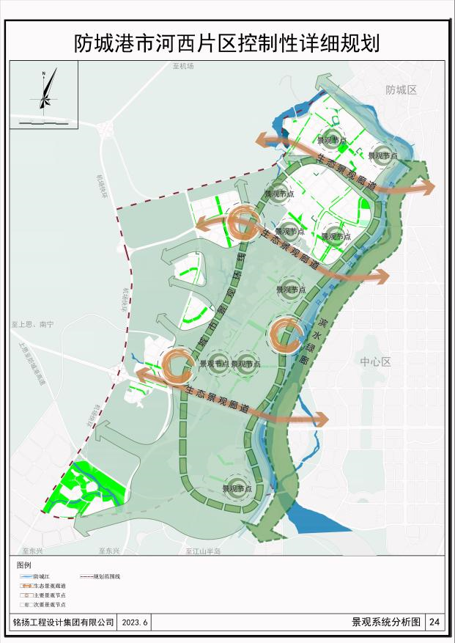
《防城港市河西片区控制性详细规划》动态成果公示
绿化系统规划
调整后景观系统规划图
规划依托河西片区独特的自然山水环境、外围自然山体环境以及内部水系、水库等自然景观资源，综合考虑、统一规划，力求打造高品质城市绿化环境，突出生态城市特点，形成“一环、三廊、多节点”的点、线、面相互结合的完整的绿地网络结构，最终形成“山水相融、城景交融”的绿地格局。
10

